Slide 1
Ainsi parle le Saigneur
Par Claude Forand

Slide 2
Aperçu
Le Saigneur. Un fanatique religieux qui assassine ceux qui ne vivent pas selon les préceptes de la Bible. Fou de Dieu ou fou tout court?
À Chesterville, P.Q., ce tueur en série fera ses premières victimes : deux adolescents meurent tragiquement dans leur voiture incendiée. Dans ses messages au journal local, le Saigneur implore : « Arrêtez-moi, avant que je recommence! »
L’enquêteur Roméo Dubuc, lui, croyait que tout s’arrêterait là. Mais il n’avait rien vu. Et surtout, il ne pouvait pas deviner que la dernière victime du Saigneur subirait le sacrifice ultime.
Que Dieu lui vienne en aide…
(Tiré de la quatrième de couverture du livre.)

Slide 3
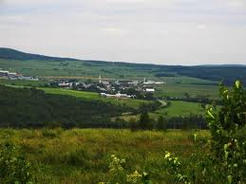
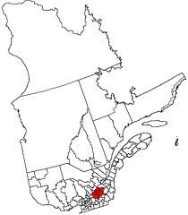
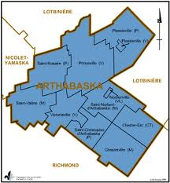
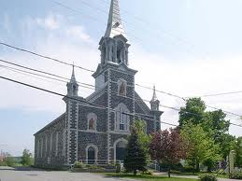
Lieu
Chesterville, Québec
7500 habitants

Slide 4
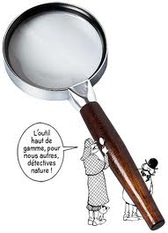
Mots clés
Crime
Justice
Roman
Intrique policière
Religion
Structure familiale

Slide 5
Contenu
Roman policier mettant en scène trois personnages principaux et quelques personnages secondaires. Plusieurs descriptions, commentaires et indices utiles qui permettent d’en savoir davantage sur les personnages, leurs réactions, leur vraisemblance, leur évolution et leur rôle dans la progression de l’intrigue.

Slide 6
Personnages
Vanessa Ramsay-Turgeon
Solange Turgeon
Hugo Blanchette
Roméo Dubuc
Docteur Arthur Viger
Lucien Langlois
Bob Rivard
16 ans, fréquente la polyvalente Le Carrefour, amoureuse de Hugo
Mère de Vanessa, veuve, propriétaire d’un magasin
17 ans, fréquente Le Carrefour, amoureux de Vanessa
Policier à la Sûreté de Québec
Médecin à Roméo
Policier/collègue de Roméo
Policier du détachement de Sherbrooke, enquêteur

Slide 7
Personnages (suite)
Manon Pouliot
Gladys Pouliot
M. Olivier Gingras
Carole Auger-Lacombe
Jimmy Kiros
38 ans, Journaliste pour le Progrès de Chesterville l’ex de Christian Fournier
la mère de Manon
Prof de théâtre, homme marié
Meilleure amie à Vanessa
23 ans, revendeur de drogues, livreur de pizza

Slide 8
Figures de style ou de mots
Une variété de structures syntaxiques, des descriptions imagées et plusieurs figures de style (p. ex., comparaison, métaphore) enrichissent l’univers narratif et permettent d’apprécier le style de l’auteur afin de pénétrer dans les pensées et l’imaginaire des personnages principaux.

Slide 9
Narrateur
Participant
Témoin
Omniscient
Le narrateur est un personnage dans l’histoire. Il utilise le «je».
Le narrateur a vu ou est témoin de ce qui se passe dans l’histoire.
Le narrateur n’est pas un personnage. Il connaît et sait tout. La 3e personne est utilisée. Ex: Il, Elle, Les policiers, Marc.

Slide 10
Registres de langue
Soutenu
narrateur
Courant
Familier
dialogue
Populaire
Vocabulaire enrichi, haute qualité, professionnelle, personne éduquée, visé pour une clientèle spécifique
Vocabulaire correct et trouvé dans le dictionnaire, connu par tous.
Vocabulaire entre les membres d’une communauté, expressions d’une famille, connu par un groupe spécifique.
Vocabulaire spécifique à un groupe, slang, urban, texting.

Slide 11
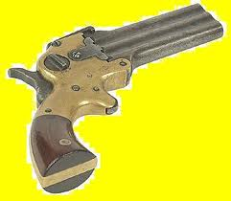
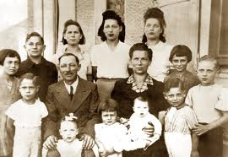
Champs lexicaux / Thèmes
Nombreux champs lexicaux évocateurs des thèmes de la mort, de la violence, de la folie, de la justice, des systèmes de croyances, des structures familiales, de l’alcoolisme, du respect des lois et de la vie, du sens de l’éthique, de la solidarité et de l’amitié.

Slide 12
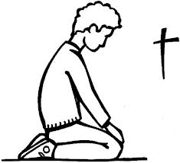
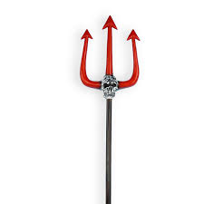
Conflit

Slide 13
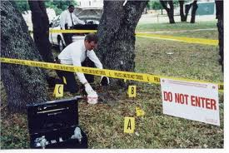
Roman policier
Qui est responsable ?

